Slide 1
Unikali sveikatos filosofija
1880m. žinomas dvasininkas Sebastianas Kneipas išgrynino penkis, iki šių dienų egzistuojančius filosofijos principus, padėsiančius jaustis sveikiems ir energingiems.

Slide 2
Penki Sebastiano Kneipo sveiko ir energingo gyvenimo principai

Slide 3
Vanduo
Vandens terapija – tai būdas puoselėti savo sveikatą ir jėgas. Vanduo tai pats natūraliausias ir paprasčiausias vaistas. Sveikatą geriname ir jėgas atgauname per karšto ir šalto vandens tėkmes, taip stipriname savo imuninę sistemą, geriname sąnarių judrumą

Slide 4
Augalai
Vaistažolių terapija - kiekvienas augalas turi savo individualų gydomąjį ir atpalaiduojantį poveikį ir naudą. Sveikatos ir fizinės gerovės palaikymui naudojami natūralių augalų ekstraktai.

Slide 5
Mityba
Sveika mityba – subalansuota mityba yra sveiko ir aktyvaus gyvenimo pagrindas. Valgykite sąmoningai, vartokite daug vaisių, daržovių, neapsunkinkite savo organizmo beverčiu maistu.

Slide 6
Judėjimas
Judėjimo terapija – judėjimas stiprina mūsų kūną, geriną savijautą. Įtraukite judėjimą, sportą, pasivaikščiojimus ar bet kokius fizinius pratimus į savo dienotvarkę, miegosite ramiau, o dieną jausite žvalesni

Slide 7
Harmonija
Harmoningo gyvenimo principas – tai visų penkių principų sąveika tarpusavyje. Derindami judėjimą, sveiką mitybą, pasikliaudami gamtos gydomąja ir vandens galiomis pasieksite subalansuotą kūno ir proto dermę.

Slide 8
KNEIPO TAKAS

Slide 9
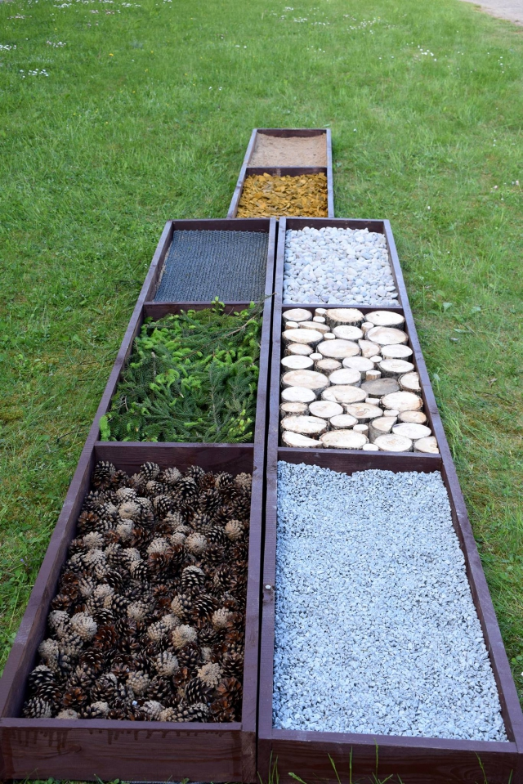
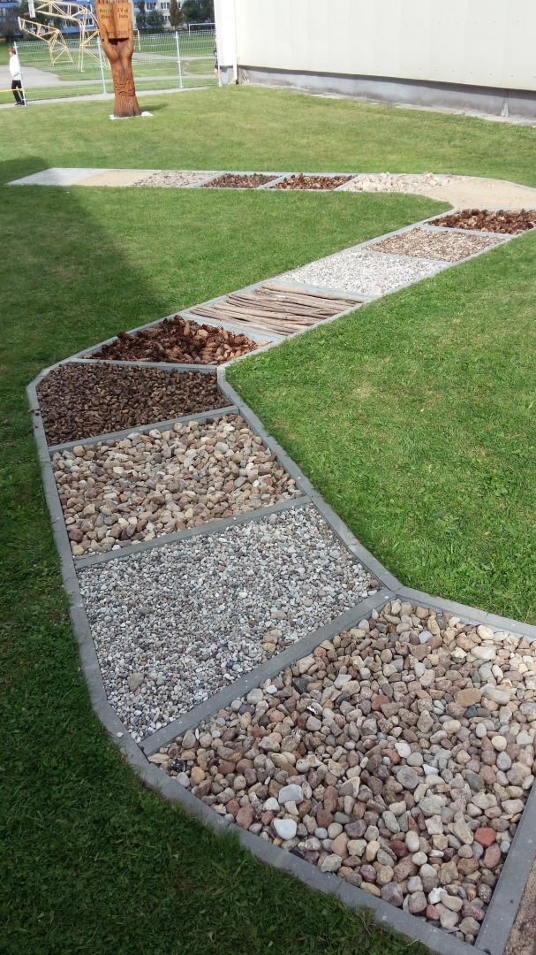

Slide 10
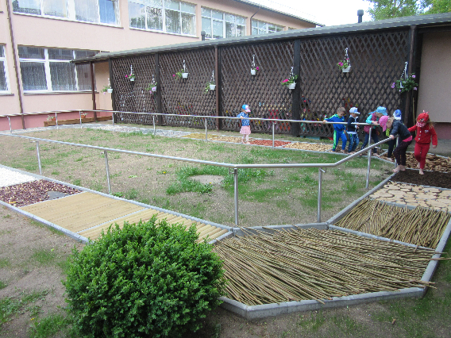
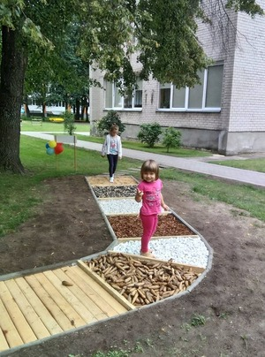

Slide 11
